Slide 1

Sistemas de diseño: una comparación
Los sistemas de diseño son un enfoque cada vez más popular en el mundo del diseño digital. Estos sistemas ofrecen una manera estructurada y eficiente de crear y mantener experiencias de usuario consistentes y escalables.

Slide 2
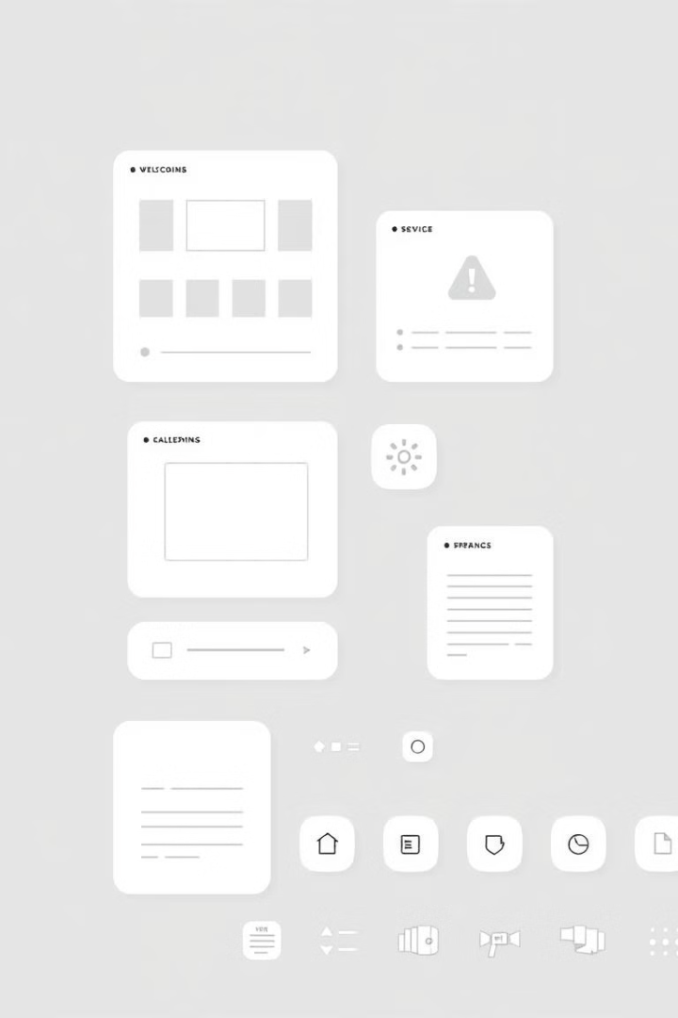
Definición y conceptos clave
1
Biblioteca de componentes
2
Principios de diseño
Pautas y reglas que guían la creación de interfaces coherentes y usables.
Un conjunto de elementos reutilizables que conforman la base del sistema de diseño.
3
Proceso colaborativo
El diseño y el desarrollo trabajan en estrecha colaboración para implementar el sistema.

Slide 3
Ventajas de los sistemas de diseño
Eficiencia
Consistencia
Escalabilidad
Los sistemas de diseño aceleran el desarrollo al reutilizar componentes probados.
Garantizan una experiencia de usuario coherente en todas las plataformas y touchpoints.
Permiten que los productos crezcan sin comprometer la calidad del diseño.

Slide 4

Desafíos y consideraciones
1
Implementación
Alinear a todo el equipo y establecer procesos sólidos es crucial.
2
Gobernanza
Definir roles, responsabilidades y mecanismos de toma de decisiones es clave.
3
Mantenimiento
Actualizar y evolucionar el sistema a medida que cambian las necesidades.

Slide 5

Ejemplos de implementación exitosa
Airbnb
IBM
Google
Su sistema de diseño, llamado Cereal, les ha permitido escalar su plataforma.
Con su sistema de diseño, han logrado una identidad de marca coherente.
El Material Design de Google es un ejemplo líder en el espacio.

Slide 6




Conclusión y próximos pasos
Adopción creciente
Evolución constante
Oportunidades futuras
Los sistemas de diseño se están convirtiendo en un estándar en la industria.
La tecnología y las mejores prácticas seguirán impulsando la innovación.
La integración de IA y la colaboración serán claves para el éxito.

